Slide 1

GCD & SimGCD
论文理解汇报
汇报人：[你的名字] | 2026年3月
Notes:
尊敬的导师，您好。今天我将向您汇报我对广义类别发现（GCD）及其改进方法SimGCD两篇论文的理解。本次汇报将分为两大部分，首先介绍GCD的基本概念和方法，然后重点阐述SimGCD如何针对GCD的缺陷进行改进。

Slide 2

目录 CONTENTS
01
02
03
广义类别发现 (GCD)
SimGCD：更优的GCD框架
总结与思考
从计算机视觉研究背景切入，详细阐述GCD问题的核心概念与主流技术路线。
剖析传统GCD方法的固有缺陷，深度解析SimGCD框架提出的针对性改进策略。
横向对比不同方法的实验表现，并对该领域的未来发展方向进行探讨与展望。
Notes:
本次汇报将分为三个部分。首先，我会介绍GCD的研究背景、核心概念和主要技术路线。接着，将重点分析SimGCD如何针对GCD的缺陷提出改进方案。最后，对两种方法进行总结对比，并分享我的一些思考。

Slide 3



01. GCD - 研究背景与核心问题
从封闭到开放世界
广义类别发现 (GCD)
核心痛点与挑战
● 传统学习范式 基于“封闭世界假设”，所有类别在训练时均已知且固定，模型只需进行分类预测。
● 现实世界挑战 实际场景中数据是动态增长的，模型必须具备处理训练时未见过的“新类别”能力，即“开放世界学习”。
GCD旨在解决一个混合数据集场景下的双重任务：该数据集中既包含少量带有标签的“已知类别”样本，也混杂了大量完全无标签的“未知类别”样本。
模型需同时达成两个目标： 1.识别已知类：准确分类已知标签样本 2.聚类未知类：从未标注数据中自动发现并聚合出全新类别
❓ 评估难题 (Evaluation) 标准验证集通常只包含已知类别，缺乏未知类别的标签，如何量化评估模型“发现”新类别的有效性？
⚠️ 过拟合陷阱 (Overfitting) 模型倾向于将未知类样本强行归类到“最相似”的已知类别中，难以建立有效的未知类表征。
Notes:
首先我们来看GCD。传统的机器学习建立在封闭世界假设上，而GCD则致力于解决更现实的开放世界问题。它要求模型在只有部分类别有标签的情况下，不仅能识别这些已知类，还要能从未标注数据中发现全新的类别。这其中的核心挑战在于如何避免模型将未知样本误分类，以及如何科学地评估模型的发现能力。

Slide 4
01. GCD - 核心概念辨析
半监督学习 (SSL)
🎯 目标： 利用无标签数据提升已知类识别精度。
📊 数据构成： 少量有标签 + 大量无标签（均为已知类）
⚡ 核心挑战： 如何有效利用无标签数据。
开集识别 (OSR)
🎯 目标： 区分已知类与未知类。
📊 数据构成： 已知类 + 未知类（无标签）
⚡ 核心挑战： 如何设定决策边界区分已知与未知。
新类别检测 (NCD)
🎯 目标： 在无标签数据中发现全新类别。
📊 数据构成： 完全无标签数据（含未知新类别）
⚡ 核心挑战： 如何避免将未知样本误分类。
广义类别发现 (GCD)
🎯 目标： 同时识别已知类并发现未知类簇。
📊 数据构成： 已知类（有标签） + 未知类（无标签）
⚡ 核心挑战： 在一个统一框架内优化分类和聚类。
Notes:
为了更好地理解GCD，我们可以将它与几个相关概念进行对比。从利用无标签数据优化已知类的半监督学习，到区分已知与未知的开集识别，再到纯粹发现新类别的新类别检测，GCD是最综合、最具挑战性的任务，它融合了前三者的要素。

Slide 5
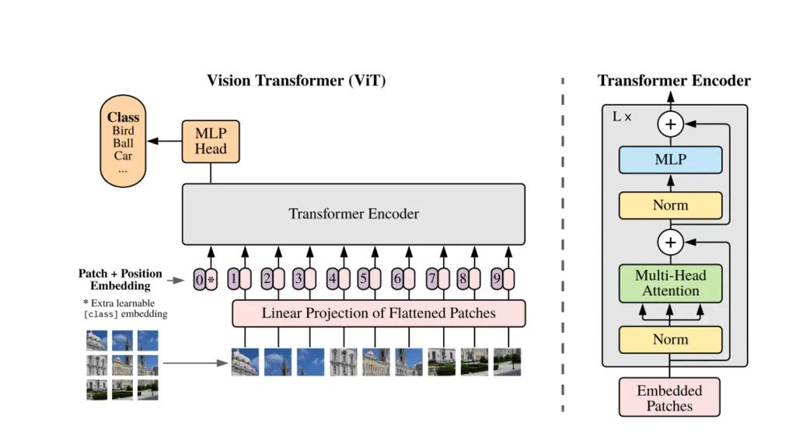
01. GCD - 整体技术路线
01.ViT Backbone (骨干网络)
使用视觉Transformer作为特征提取器，从输入图像中提取强大、高维且具有判别性的特征表示，为后续任务提供高质量的特征基础。
02.Contrastive Fine-tuning (对比微调)
利用有标签的已知类别数据进行对比学习微调，优化特征空间的结构，最大化同类样本的相似度，同时拉远异类样本间的距离，增强特征的类间区分度。
Vision Transformer (ViT) 架构示意
作为核心特征提取器，奠定算法性能基础
03.SS K-means (半监督聚类)
在优化后的特征空间中，对所有数据（包含已知与未知类别）执行半监督K-means聚类，利用聚类结构自动发现并识别出未知类别的内在分组，完成分类任务。
Notes:
这篇GCD论文的技术路线非常清晰，分为三步。首先，使用ViT作为骨干网络来提取高质量的图像特征。然后，利用已知类别的标签信息进行对比学习微调，优化特征空间。最后，在这个优化后的特征空间中，应用半监督K-means聚类算法来自动发现未知类别的簇结构。

Slide 6



01. GCD - 关键方法：对比学习
核心思想：拉近同类，推开异类
无监督对比学习
监督对比学习
核心区别：正样本定义
● 核心:仅依赖数据增强构造样本对。
● 正样本:对同一实例进行两次随机数据增强，互为正样本。
● 负样本:同一批次中除正样本外的所有其他样本。
● 损失函数:InfoNCE Loss
● 核心:充分利用样本的类别标签信息。
● 正样本:同一类别下的所有样本构成一个“正样本簇”，提供丰富的正样本信号。
● 核心优势:提供更强的监督信号，使得模型学到的特征在下游任务上更具判别力。
❖ 无监督学习： 基于数据增强的“实例级”区分。
❖ 监督学习： 基于标签的“类别级”区分。
“从关注个体差异到关注类别共性”
Notes:
技术路线的第二步，对比学习，是关键。它的核心思想是“拉近同类，推开异类”。这里有两种方式：无监督对比学习仅依赖数据增强来构造正负样本，而监督对比学习则利用标签信息，将同类别的所有样本都视为正样本，从而学习到更具判别力的特征。两者的根本区别在于如何定义“同类”。

Slide 7






01. GCD - 关键方法：半监督K-means (SS K-means)
💡 核心思想
在传统K-means基础上，利用少量有标签数据来引导聚类过程，通过“强制分配”策略将监督信息融入迭代步骤，从而使得聚类结果更接近数据真实的类别结构。
1. Feature extract
对所有输入样本进行特征提取，构建统一的特征空间矩阵。
2. L2 Normalization
对提取的特征向量进行L2归一化处理，消除特征量纲差异影响。
3. Initialization
设定聚类数量K，随机初始化K个簇中心，为迭代计算做好准备。
4. 强制分配
将所有有标签样本强制分配到对应类别簇，并锁定其簇标签，不参与后续无监督分配。
5. Update centers
根据当前所有样本（包括强制分配的样本）的簇归属，重新计算并更新各簇中心。
6. Assign unlabeled
基于最近邻准则，将无标签样本分配到距离其最近的簇中心所在的簇。
7. Repeat & Converge
重复执行“强制分配-更新中心-分配无标签”步骤，直到满足收敛条件，输出最终聚类结果。
Notes:
技术路线的第三步是半监督K-means。它与传统K-means的核心区别在于，在每次迭代中，它会将有标签的样本强制分配到它们所属的类别簇中。这一步“强制分配”利用了监督信息，能够有效地引导聚类过程，使其结果更准确。

Slide 8



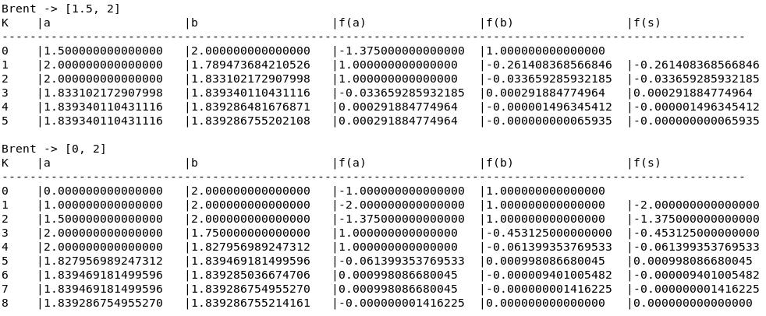
01. GCD - 关键问题探讨：如何估计K？
核心挑战：K值未知
解决方案：Brent 算法寻优
K-means 算法的一个核心前提是需要预先指定簇的数量 K，但在通用聚类检测 (GCD) 的场景下，数据的真实类别数量是未知的，无法直接使用。
• 算法定位：一种经典的一维函数寻优算法，用于高效求解极值点。
• 具体应用：以聚类评估指标（如轮廓系数）为目标函数，通过“找最值”来自动确定最优 K 值。
思考：为何不在训练中提取特征？
训练过程中的模型参数是动态变化的，此时提取的特征无法稳定反映最终模型的“认知”。正确的做法是待模型收敛稳定后，再进行一次性特征提取与聚类。
Notes:
大家好，这一页我们来探讨 GCD 中一个关键的技术细节：如何估计聚类数 K？
我们知道，经典的 K-means 算法在使用前，有一个无法回避的前提：必须人为指定类别数量 K。但是，在 GCD 这种通用聚类检测场景下，数据的真实类别往往是未知的。如果不知道 K，K-means 算法就无法直接应用。这就引出了我们的第一个核心挑战。
为了解决这个问题，论文中采用了 Brent 算法。简单来说，Brent 算法是一种非常高效的一维函数寻优算法。在我们的场景中，我们把聚类评估指标（例如轮廓系数）看作一个关于 K 的函数，通过 Brent 算法寻找这个函数的最大值点，从而确定最佳的聚类数 K。这个过程可以简单概括为“找最值”。
另外，我想请大家思考一个问题：为什么不直接在模型训练过程中提取特征，而非要等模型训练结束后再做？
答案很简单，因为在训练过程中，模型参数是不断变化的。如果此时提取特征，它反映的只是模型学习过程中的一个中间状态，无法代表最终模型的认知能力。所以，正确的做法是，必须等待模型收敛并稳定后，再进行一次性的特征提取和聚类，这样结果才具有统计意义。
右下角的表格展示了 Brent 算法在寻找最优 K 值时的迭代过程，通过不断缩小搜索范围，最终确定最佳参数。这为解决未知类别数问题提供了可靠的数学基础。

Slide 9
Part 02
SimGCD：更优的广义类别发现框架
Superior Generalized Category Discovery Framework
Notes:
接下来，我们进入第二部分，探讨SimGCD。这篇论文旨在解决GCD方法中存在的一些固有缺陷，并提出了一个更优的框架。

Slide 10


02. SimGCD - GCD方法的核心缺陷
伪标签质量问题
Quality of Pseudo-label
对已知类的偏见
Bias towards Known Classes
分布不均问题
Uneven Distribution
在聚类过程中生成的伪标签可能不准确，特别是在类别边界模糊、样本特征相似的情况下，错误的标签会误导后续的模型训练，降低分类精度。
模型训练过程中会倾向于将未知样本强行分配给特征最相似的已知类别，从而导致“新类别发现”这一核心目标难以达成，严重限制了模型的泛化能力。
真实数据集中，已知类别与未知类别的样本数量往往存在严重的不均衡现象，这种长尾分布使得模型难以从少量未知样本中学习到有效的特征表达。
结论：上述三大缺陷共同导致了传统 GCD 方法在处理开放集场景时的性能瓶颈，也是 SimGCD 致力于解决的关键问题。
Notes:
SimGCD首先指出了传统GCD方法的三个核心缺陷：一是聚类产生的伪标签质量不高；二是模型存在对已知类别的偏见，容易将未知样本误分类；三是数据分布不均的问题。这些问题限制了GCD方法的性能。

Slide 11


02. SimGCD - 核心思想：生成伪簇 (Generating pseudo-cluster)
基本思路 (Basic Idea)
如何实现 (Implementation)
• 摒弃传统方法对“单次聚类”生成伪标签的依赖，通过更鲁棒的迭代优化流程，持续生成和完善高质量的伪簇。
• 核心机制：通过最大化平均熵 (Mean Entropy Maximize)的策略，激励模型在特征空间中将样本分散分配至不同簇中，以此打破对已知类别的过拟合倾向，有效促进对新类别的挖掘与发现。
• 设计定制化的损失函数 (Loss Function)，在模型训练过程中，主动引导样本在高维特征空间中，形成既“紧凑”又相互“分离”的簇状结构。
• 优化目标：针对性解决混淆矩阵 (Confusion Matrix) 中“False old (New → Old)”指标的问题，显著降低将“未知新类别”误判为“已知旧类别”的概率，提升分类的准确性。
Notes:
SimGCD的核心思想是“生成伪簇”。它不再像传统方法那样依赖单次聚类，而是通过一个更精巧的过程来生成和优化伪簇。其中一个关键技巧是最大化平均熵，这能鼓励模型将样本分配到不同的簇中，从而更有效地发现新类别，并减少将新类别误判为旧类别的情况。

Slide 12


02. SimGCD - 损失函数设计
01
02
03
有标签样本损失
Labeled - Cross Entropy
无标签样本损失
Unlabeled - Self Distill
熵正则化
Entropy Regularisation
使用标准的交叉熵损失，确保模型对已知类别的识别准确性，是监督学习的基础保障。
采用自蒸馏策略，让模型的预测结果与一个更稳定的教师模型的预测结果保持一致，从而平滑伪标签，提升其质量与稳定性。
通过最大化预测熵，鼓励模型对无标签样本做出更“不确定”的预测，避免将它们强行分配到已知类别，从而为发现潜在的新类别创造空间。
Notes:
SimGCD的具体实现体现在其损失函数的设计上。它主要由三部分组成：针对有标签样本的交叉熵损失，保证已知类的识别准确率；针对无标签样本的自蒸馏损失，用于提升伪标签的质量；以及一个熵正则化项，通过鼓励模型保持“不确定性”，来促进新类别的发现。

Slide 13


02. SimGCD - 消融实验 (Ablation Study)
为了验证 SimGCD 模型架构的鲁棒性与组件必要性，论文通过系统性的消融实验逐一评估核心模块对最终性能的贡献。
实验设置
关键组件验证
实验结论
实验遵循“控制变量”原则：以完整模型性能为基准，通过逐步**移除或替换**模型中的单个关键组件，观察模型在各项评价指标上的具体变化，以此量化每个模块的独立贡献与增益。
+ SL (Semi-supervised UNO):验证半监督学习基线的基础性能。
+ BR (Boundary Regularization):验证边界正则化对结果优化的作用。
+ SD (Self-Distillation):验证自蒸馏模块对模型泛化能力的提升。
+ SD + TW:验证自蒸馏与温度缩放模块的协同效应。
消融实验的量化数据充分表明：SimGCD 中的每一个设计组件（自蒸馏、熵正则化、温度缩放等）均对最终的性能指标做出了独立且正向的贡献。这不仅验证了模型整体架构的合理性，更证明了各模块间具有良好的互补性。
Notes:
为了证明方法的有效性，SimGCD进行了详细的消融实验。通过逐一去掉模型中的关键组件，如自蒸馏模块、熵正则化等，来观察性能的变化。实验结果清晰地表明，每一个组件都是不可或缺的，它们共同作用，才使得SimGCD的性能超越了基线方法。

Slide 14


03. 总结与思考
GCD (传统方法)
SimGCD (改进方法)
💡 核心思路：采用“对比学习 + 聚类”两阶段学习范式，流程清晰。
👍 主要优势：逻辑直观，算法实现难度低，容易复现。
👎 主要局限：生成的伪标签质量难以保证，且模型易偏向已知类别，泛化性受限。
💡 核心思路：端到端联合优化，引入“生成伪簇”策略与精细的损失函数设计。
👍 主要优势：显著提升了聚类性能，有效解决了已知类偏见问题，未知类别发现能力更强。
👎 主要局限：模型架构相对复杂，对超参数更敏感，调优成本较高。
思考与展望
•方法论借鉴：SimGCD引入的“自蒸馏”与“熵正则化”机制，为解决GCD任务中伪标签噪声与类别偏见提供了极具参考价值的思路。
•未来方向：后续研究可进一步探索如何在计算资源受限的条件下，更高效地利用海量无标签数据，并尝试将该框架扩展到动态变化的“开放世界”复杂场景中。
Notes:
最后，我们对两种方法进行总结。传统的GCD方法采用两阶段学习，思路直观但存在伪标签质量不高等缺陷。而SimGCD通过端到端的优化和精巧的损失函数设计，有效地解决了这些问题，性能更优。SimGCD的思路非常值得借鉴，它为广义类别发现领域提供了新的视角和强大的基线。

Slide 15


Q & A
感谢聆听
THANKS FOR LISTENING
Notes:
我的汇报到此结束，感谢老师的聆听。欢迎提问和交流。

